Slide 1
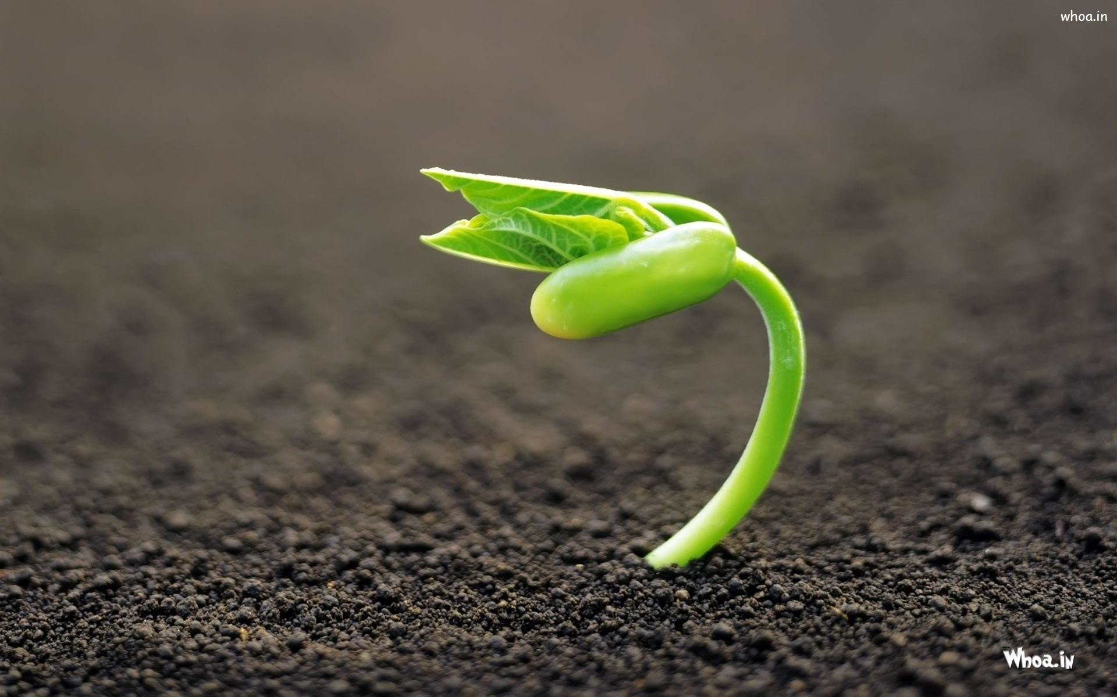
স্বাগতম

Slide 2
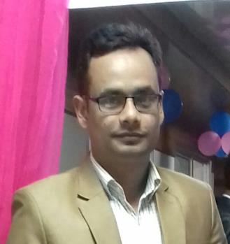
শিক্ষক পরিচিতি
মোঃ আবুল হাশেম
বিএসসি (অনার্স), এমএসসি (প্রাণিবিদ্যা)
সহকারী শিক্ষক
ছদাহা কেঁওচিয়া উচ্চ বিদ্যালয়
সাতকানিয়া, চট্রগ্রাম।
ইনডেক্স নং- ১১৪৪৯৩৯
ই-মেইলঃ m.a.hasem7181@gmail.com
মোবাইল নং- ০১৭১৭-৫৩৮৩১০

Slide 3
পাঠ পরিচিতি
বিষয়ঃ বিজ্ঞান
শ্রেণীঃ ৯ম
অধ্যায়ঃ ১ম
সময়ঃ ৫০ মিনিট

Slide 4
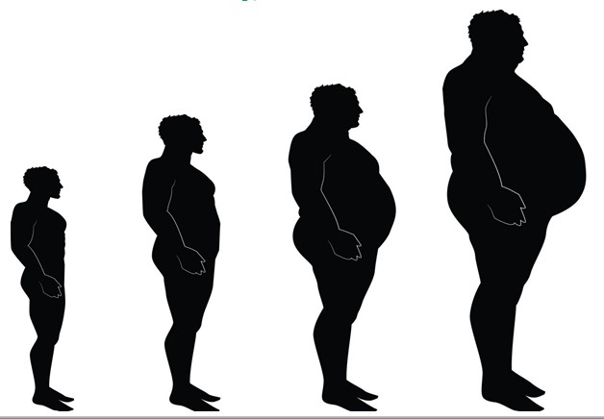
চিত্র গুলো লক্ষ্য কর
উচ্চতার সাথে দেহের ওজনের সামঞ্জস্যের প্রয়োজন আছে কি?
উচ্চতার সাথে দেহের ওজনের সামঞ্জস্যে রক্ষার সূচককে কি বলে?

Slide 5
আজকের পাঠ
BMI/বি এম আই
BODY MASS INDEX

Slide 6
শিখনফল
এই পাঠ শেষে শিক্ষার্থীরা-
১। বি এম আই কি তা বলতে পারবে,
২। বি এম আই নির্ণয় করতে পারবে ,
৩। বি এম আই এর প্রয়োজনীয়তা ব্যাখ্যা করতে পারবে।

Slide 7
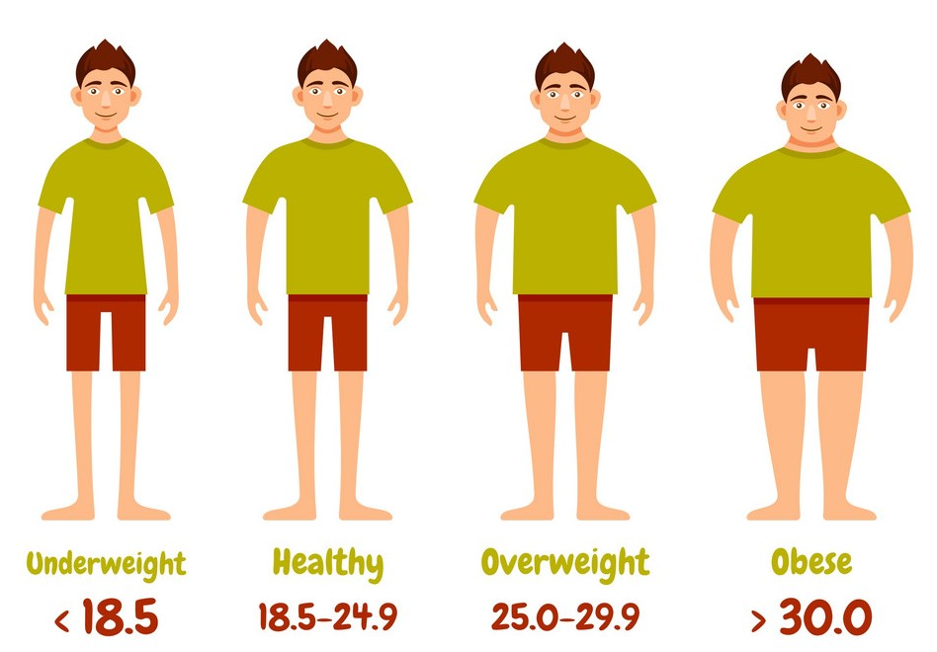
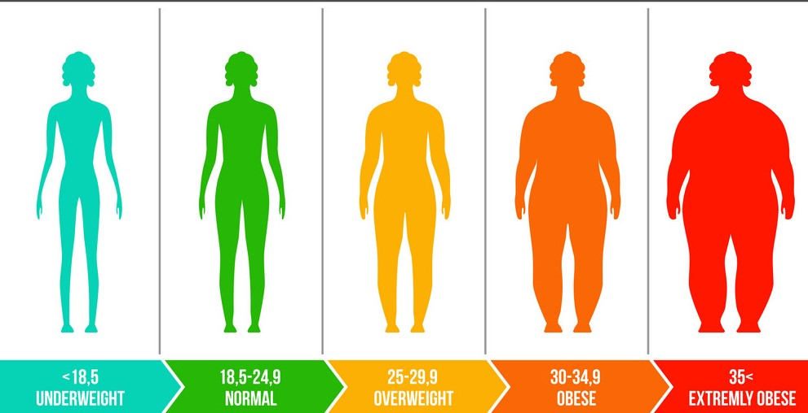

Slide 8
দেহের ওজনকে উচ্চতার বর্গ দিয়ে ভাগ করলে যে ফল হবে, সেটি হবে সেই ব্যক্তির বিএমআই বা ভরসূচি।
বিএমআইয়ের সুত্র- দেহের ওজন (কেজি)/[দেহের উচ্চতা (মিটার)]2
ধরা যাক একজনের ওজন ৭৫ কেজি এবং উচ্চতা ১.৯ মিটার তাহলে- BMI= 75/(1.9*1.9)=20.80 প্রায়

Slide 10
জোড়ায় কাজ
আবিদের উচ্চতা ৫' ৭", এবং ওজন ৭০ কেজি তার বি এম আই কত?

Slide 11
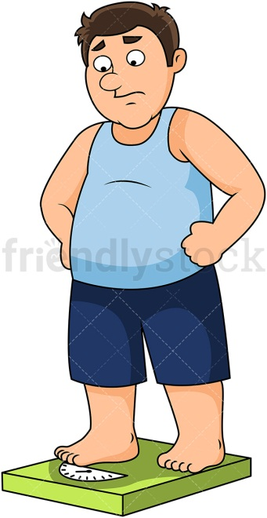
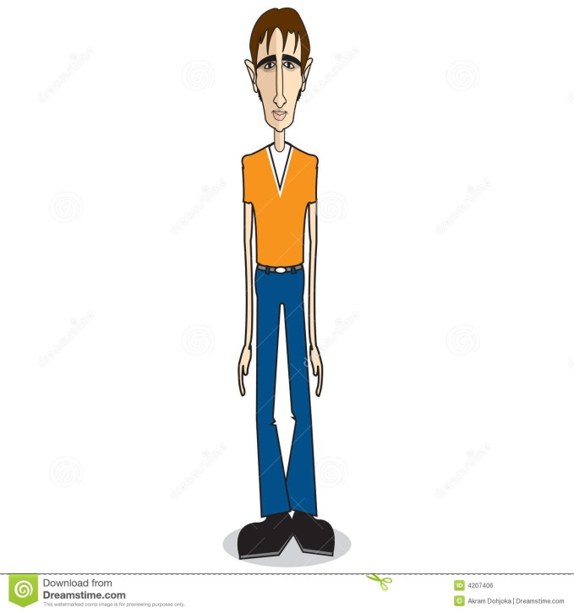
চিত্র গুলো লক্ষ্য কর
মামুন
সেলিম
কোন লোকটির দেহের চর্বি বেশি?

Slide 12
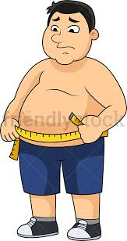
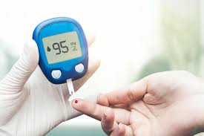
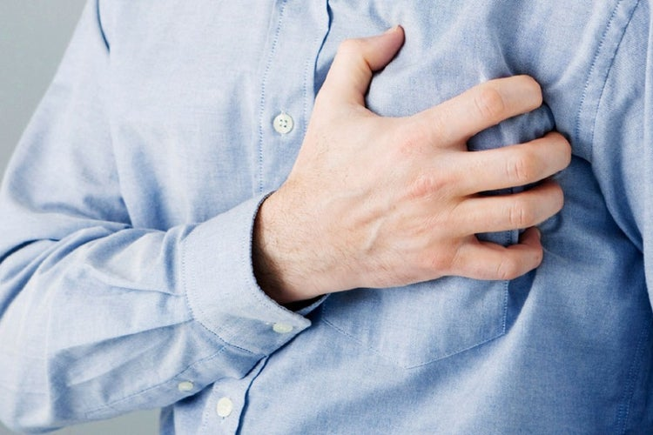
বি এম আই বা দেহের চর্বি বেশি হলে কী হয়?
স্থুলকায় দেহ
ডায়াবেটিস
হৃদরোগ

Slide 13
মূল্যায়ন
১। বি এম আই কি ?
২। বি এম আই নির্ণয়ের সুত্রটি বল?
৩। বি এম আই কী নির্দেশ করে?

Slide 14
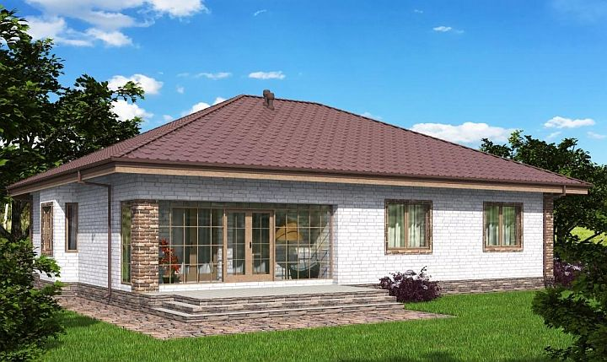
বাড়ির কাজ
বি এম আই জানার প্রয়োজনীয়তা বিশ্লেষন কর।

Slide 15
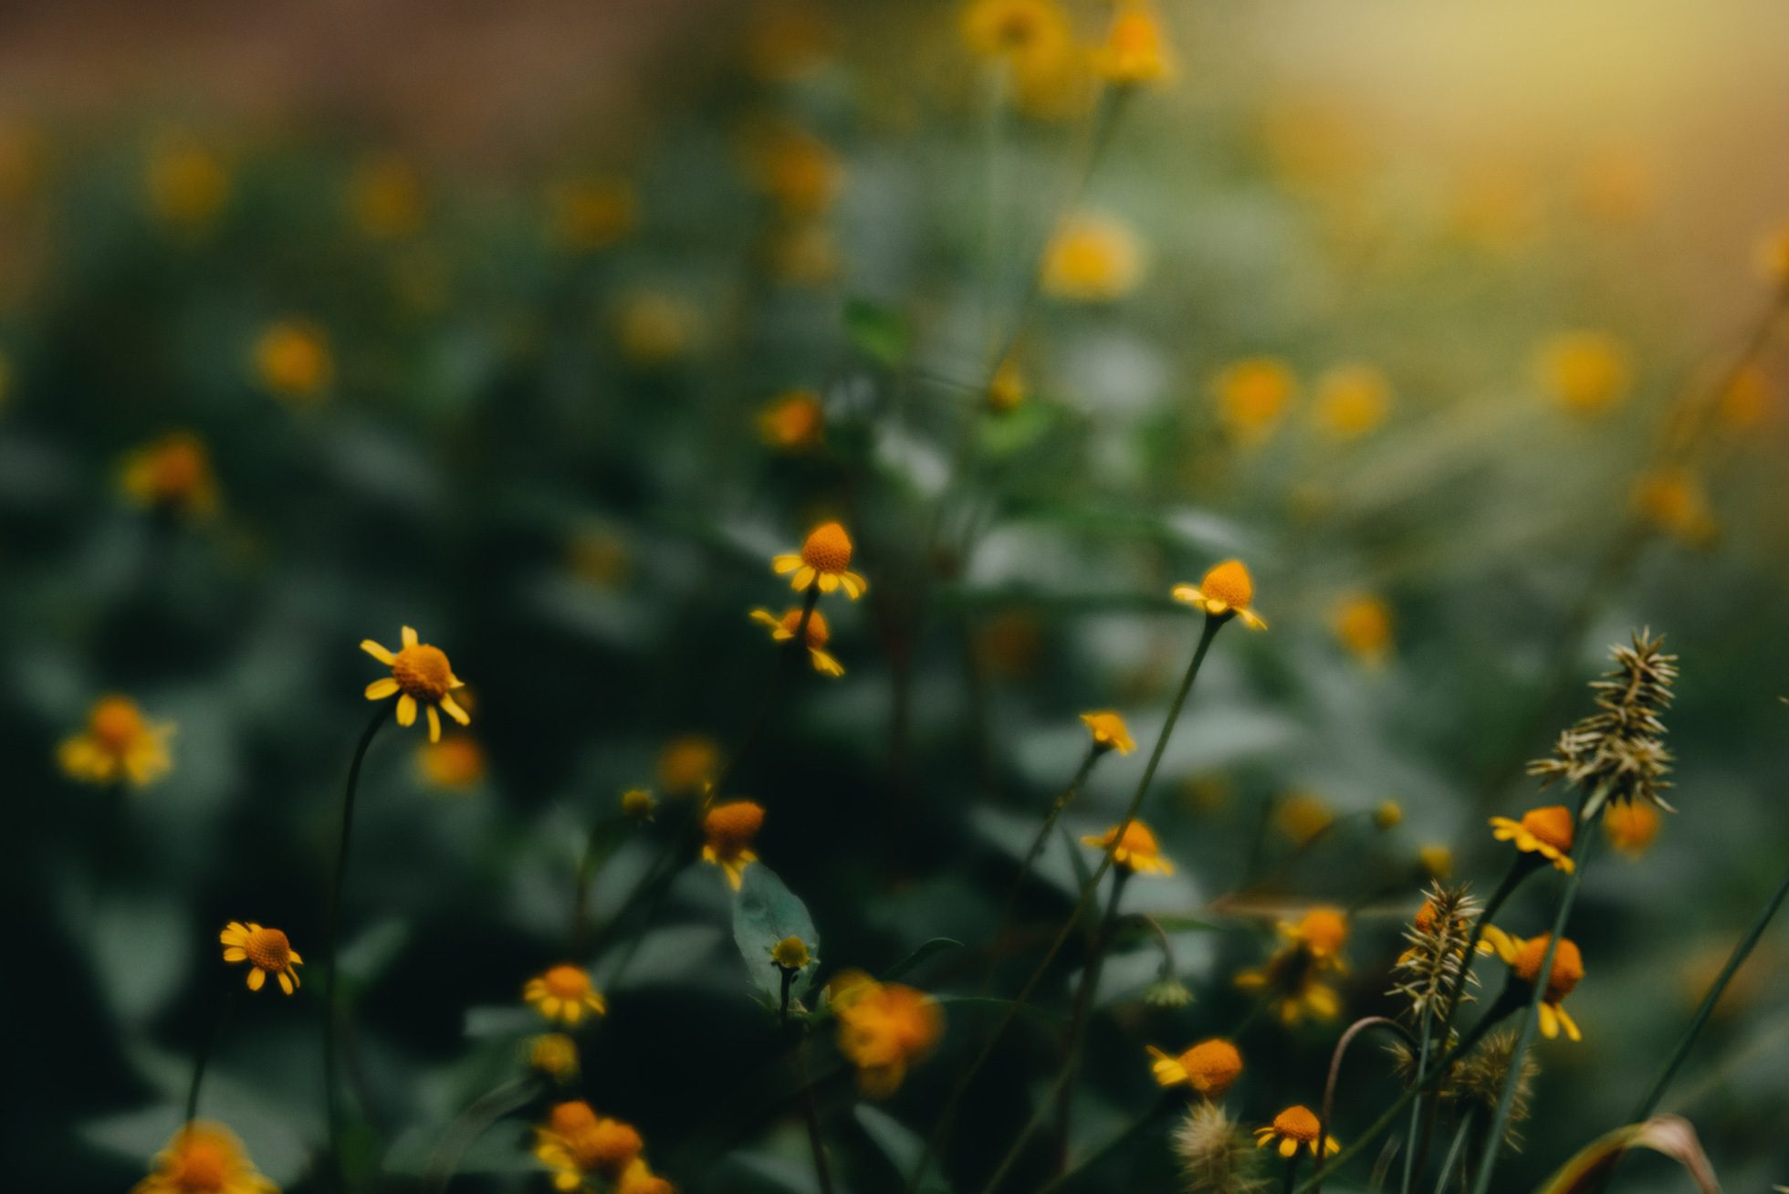
ধন্যবাদ

